Slide 1
قدرات

Slide 2
١-١
عنوان الدرس
خصائص الأعداد الحقيقية

Slide 3
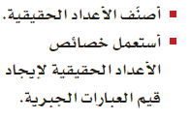
اهداف الدرس

Slide 4
فيما سبق :
درست الأعداد الحقيقة
والعمليات عليها

Slide 5
مفردات الدرس
الأعداد
الصحيحة
الأعداد
الغير نسبية
الأعداد
النسبية
الأعداد
الحقيقية
الأعداد الطبيعية
الأعداد الكلية

Slide 6
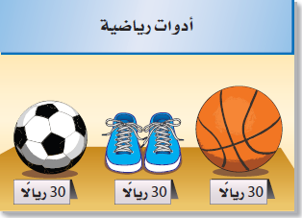
كم سعر الأصناف الثلاثة معا ؟
كم سعر كل صنف ؟
اكتبي تعبيرا باستعمال خاصية التوزيع كيف يمكنك استعماله لحساب سعر كرتي سلة وكرة قدم

Slide 7
الأعداد الحقيقية
الاعداد
النسبية
الاعداد
الغير النسبية

Slide 9
مثال

Slide 12
خصائص الاعداد الحقيقية

Slide 14
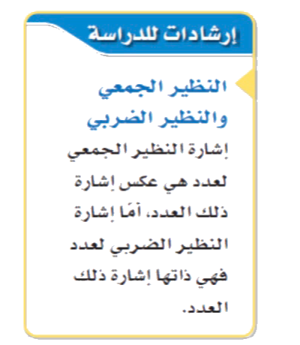
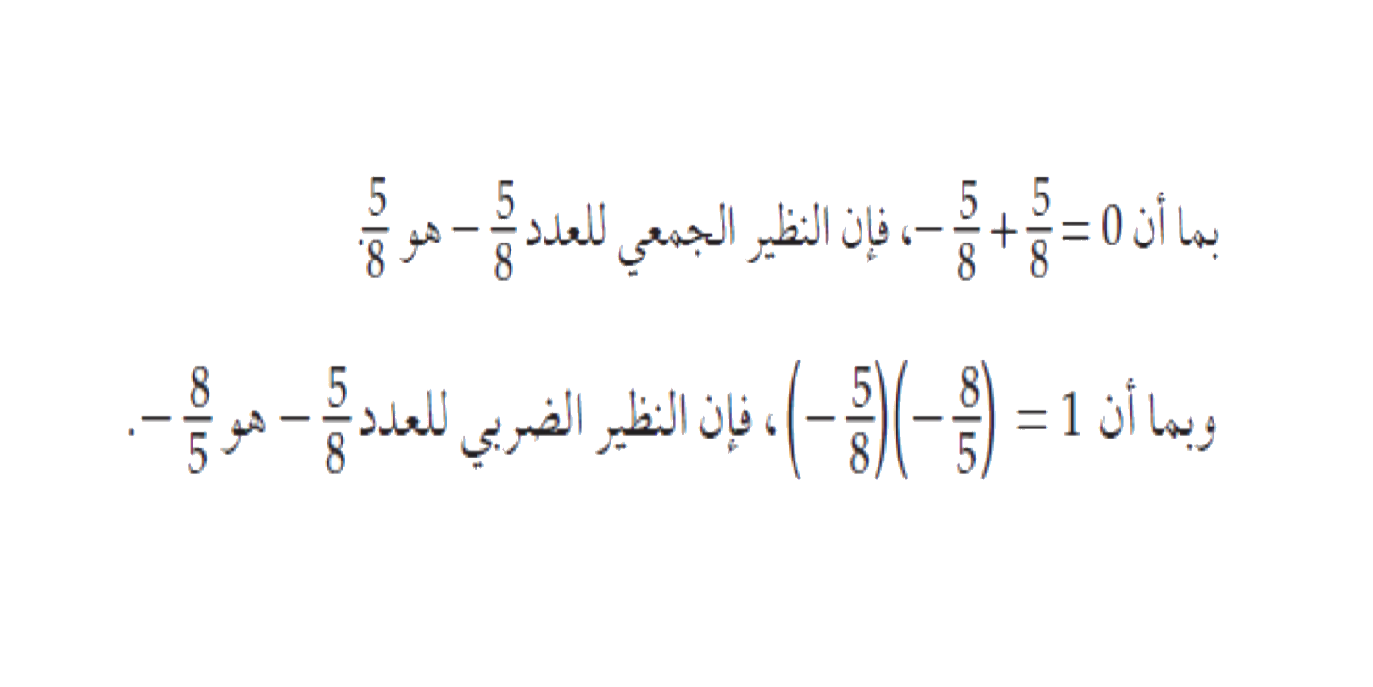
النظير الضربي والنظير الجمعي

Slide 19
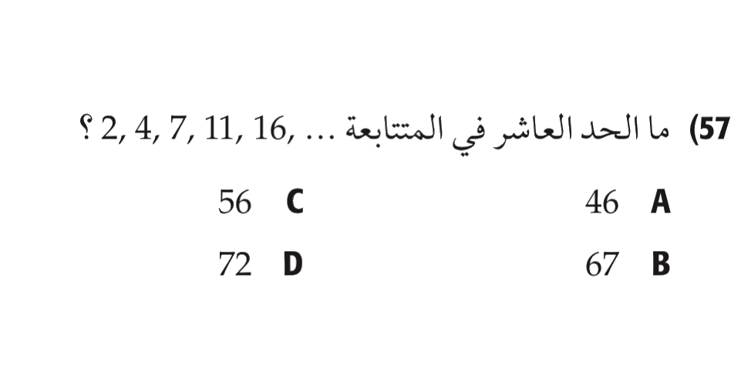
تحصيلي

